Slide 1
Taming Transformers for High-Resolution Image Synthesis (VQGAN)
April 9, 2022

Slide 2
CONTENTS
2
1. Introduction
03
2. Background
04
- VAE
- VQVAE
- Transformer
3. Method
10
- FMM
4. Experiments
13
5. Conclusion
16

Slide 3
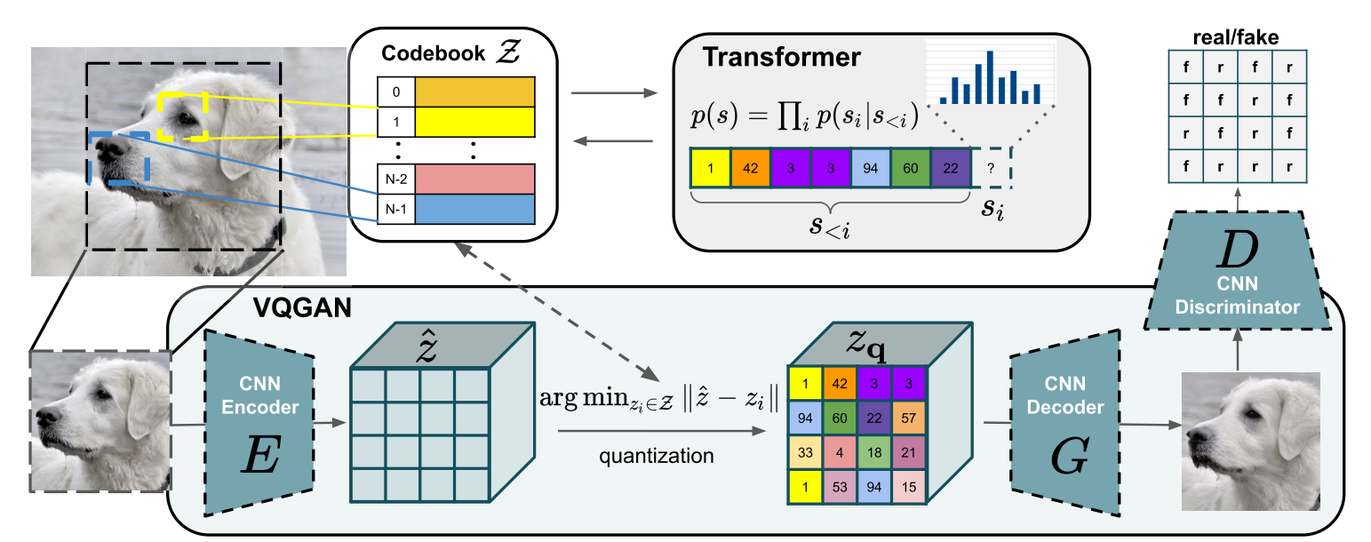
3
Introduction
VQVAE + Transformer + GAN
High-resolution, General model for Image Synthesis Tasks

Slide 4
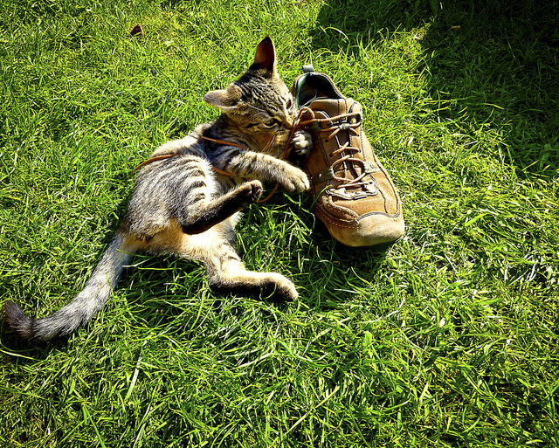
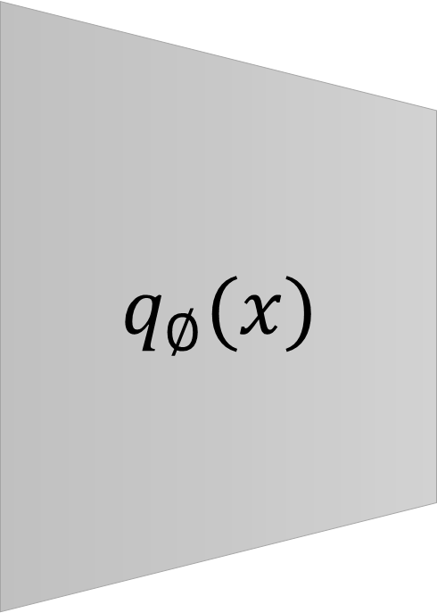
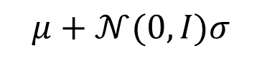
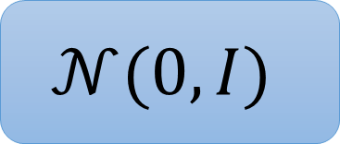
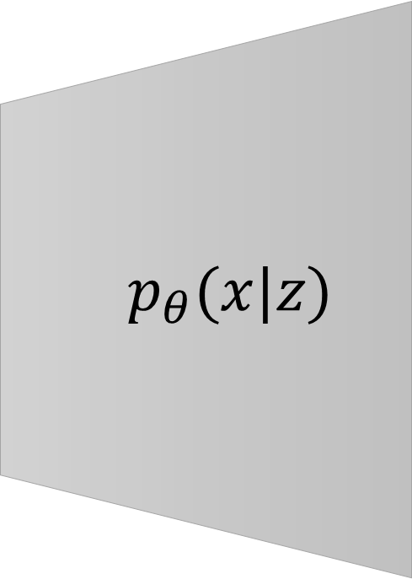
4
Background - VAE
Latent z의 분포를 추정하기 위해 Variational Inference를 사용
GAN이 min max, VAE는 NLL
GAN보다 좀 blurry한 output
Encoder
Decoder
μ
$$μ+𝒩(0, I)σ$$
$$q_{∅}(x)$$
$$p_{θ}(x|z)$$
Z
σ
$$𝒩(0, I)$$
Auto-Encoding Variational Bayes ([1312.6114] Auto-Encoding Variational Bayes (arxiv.org))

Slide 5
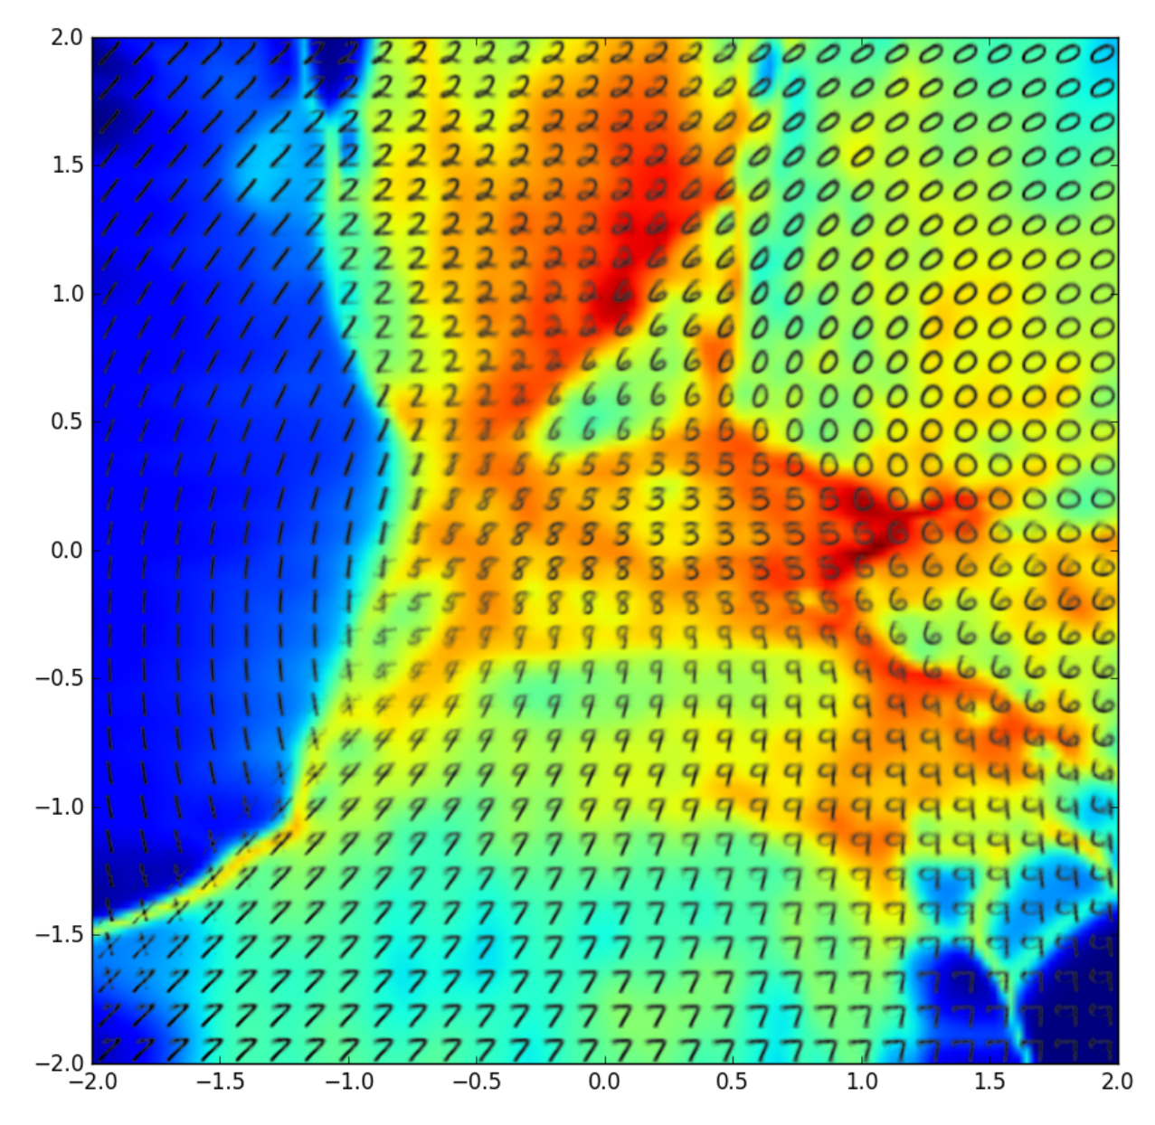
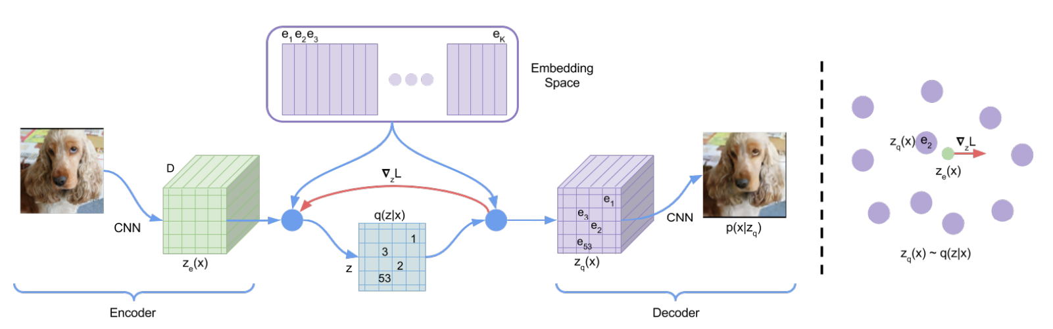
4
Background - VQVAE
Encoder가 discrete output
Continuous latent일 때보다 prior 추정을 잘 함
너무 큰 variance로 인한 posterior collapse, fuzzy 해결
Image Compression
Audio, Image, …
[1312.6114] Auto-Encoding Variational Bayes (arxiv.org)
Towards a Deeper Understanding of Variational Autoencoding Models (arxiv.org)

Slide 6
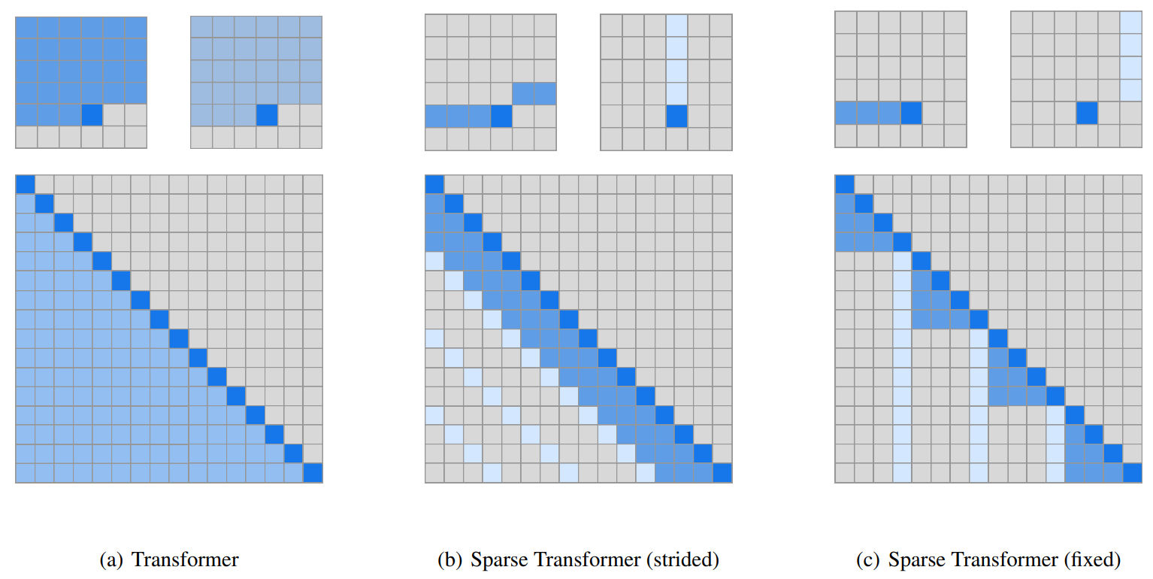
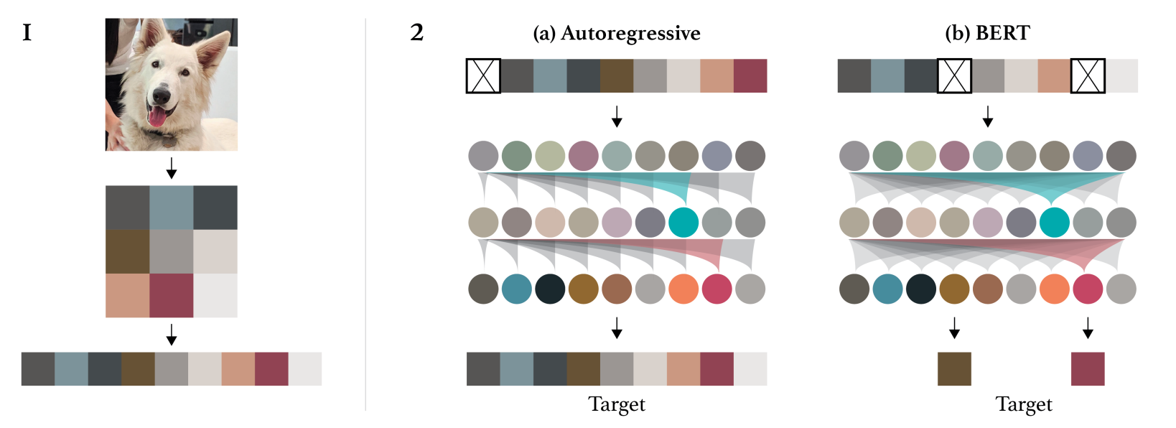
10
VQGAN
CNN의 경우 local structure에 효과적 → long-term에는 한계가 있음
Transformer의 경우 sequence length에 대해 quadratic cost
High-Resolution을 만들기 힘듦
Generative Pretraining from Pixels (openai.com)
[1904.10509] Generating Long Sequences with Sparse Transformers (arxiv.org)

Slide 7
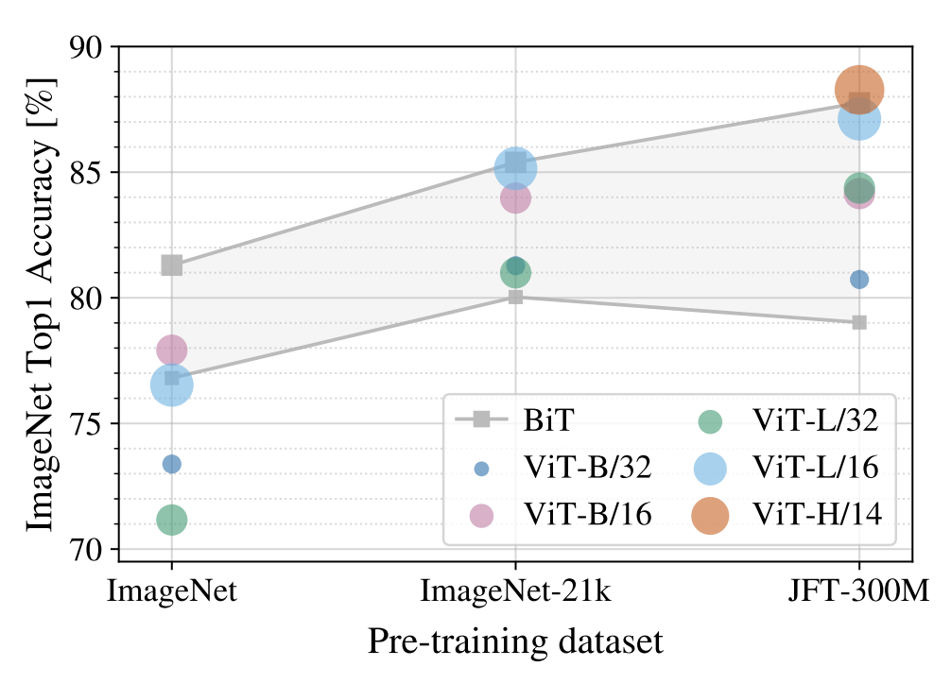
10
VQGAN
Transformer는 dataset이 크면 성능이 좋음
Local structure를 transformer에서 scratch로 배워야 하고 classification이 아니라 regression을 해야함
CNN의 locality + Transformer의 long range interactive
+ spatial invariance
[2010.11929] An Image is Worth 16x16 Words: Transformers for Image Recognition at Scale (arxiv.org)

Slide 8
10
VQGAN
VQVAE도 Encoder, Decoder 학습 후 image structure에 대해 PixelCNN, PixelSnail 등을 사용 → Transformer
각 dictionary의 local part에 대한 학습 → Discriminator
[1711.00937] Neural Discrete Representation Learning (arxiv.org)
[1906.00446] Generating Diverse High-Fidelity Images with VQ-VAE-2 (arxiv.org)
[1606.05328] Conditional Image Generation with PixelCNN Decoders (arxiv.org)
[1712.09763] PixelSNAIL: An Improved Autoregressive Generative Model (arxiv.org)
[1611.07004] Image-to-Image Translation with Conditional Adversarial Networks (arxiv.org)

Slide 9
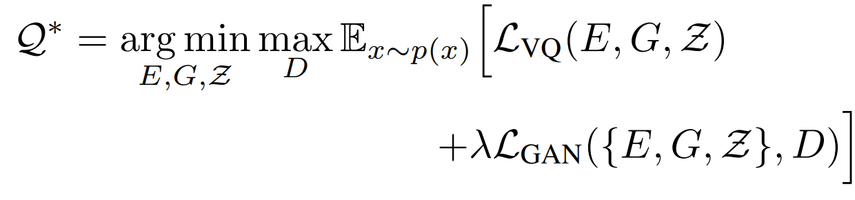
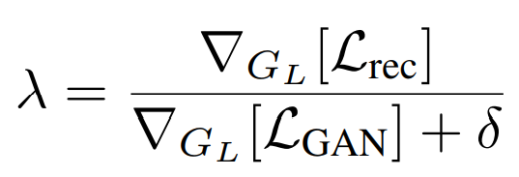
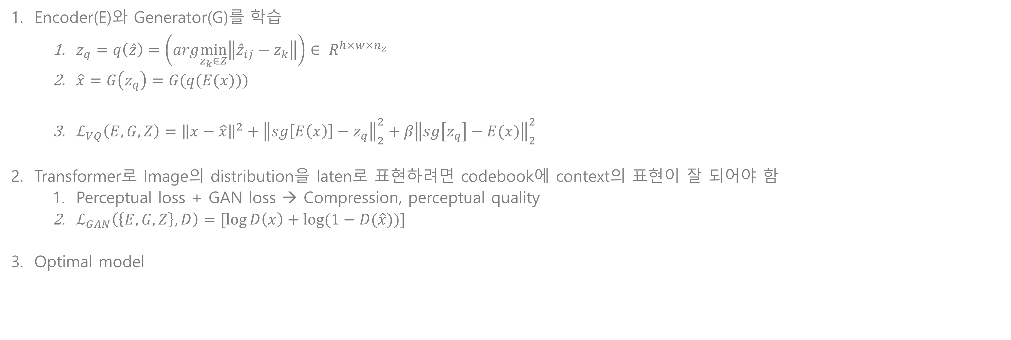
10
VQGAN – stage1
Encoder(E)와 Generator(G)를 학습
$z_{q}=q\left(\hat{z}\right)=\left(arg\min_{z_{k}∈Z}\left\|{\hat{z}}_{ij}−z_{k}\right\|\right)∈ R^{h×w×n_{z}}$
$\hat{x}=G\left(z_{q}\right)=G(q(E(x)))$
$ℒ_{VQ}\left(E, G, Z\right)={\left\|x−\hat{x}\right\|}^{2}+{\left\|sg\left[E\left(x\right)\right]−z_{q}\right\|}_{2}^{2}+β{\left\|sg\left[z_{q}\right]−E(x)\right\|}_{2}^{2}$
Transformer로 Image의 distribution을 laten로 표현하려면 codebook에 context의 표현이 잘 되어야 함
Perceptual loss + GAN loss → Compression, perceptual quality
$ℒ_{GAN}\left(\left\{E, G, Z\right\}, D\right)=[\log{D\left(x\right)}+\log{(1−D(\hat{x}))}]$
Optimal model
[1602.02644] Generating Images with Perceptual Similarity Metrics based on Deep Networks (arxiv.org)

Slide 10
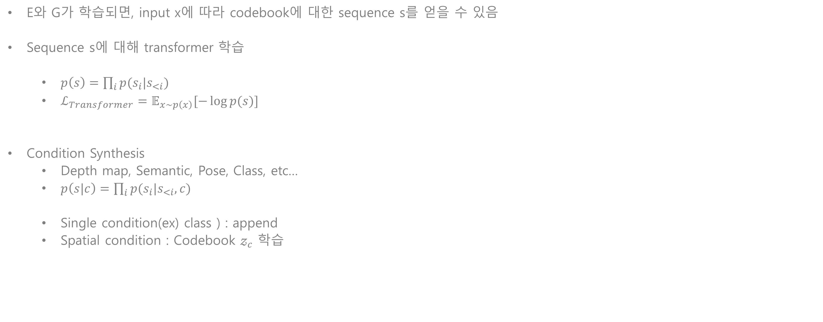
10
VQGAN – stage2
E와 G가 학습되면, input x에 따라 codebook에 대한 sequence s를 얻을 수 있음
Sequence s에 대해 transformer 학습
$p\left(s\right)=\prod_{i}{p(s_{i}|s_{<i})}$
$ℒ_{Transformer}=𝔼_{x\sim p\left(x\right)}[−\log{p(s)}]$
Condition Synthesis
Depth map, Semantic, Pose, Class, etc…
$p\left(s|c\right)=\prod_{i}{p(s_{i}|s_{<i},c)}$
Single condition(ex) class ) : append
Spatial condition : Codebook $𝓏_{c}$ 학습
[2010.11929] An Image is Worth 16x16 Words: Transformers for Image Recognition at Scale (arxiv.org)

Slide 11
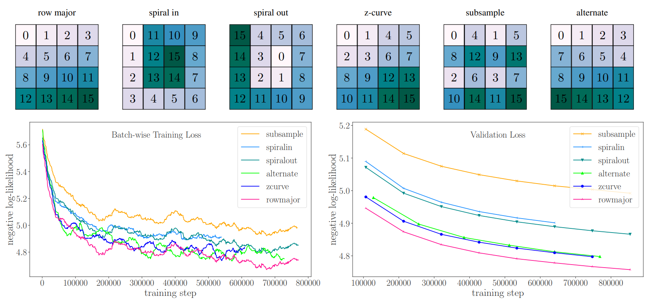
10
VQGAN – stage2
NLP에서는 언어의 순서가 있음
Image의 경우 명확하진 않지만 sliding window에서 position 비교
[2010.11929] An Image is Worth 16x16 Words: Transformers for Image Recognition at Scale (arxiv.org)

Slide 12
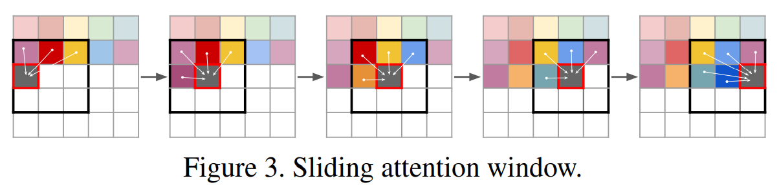
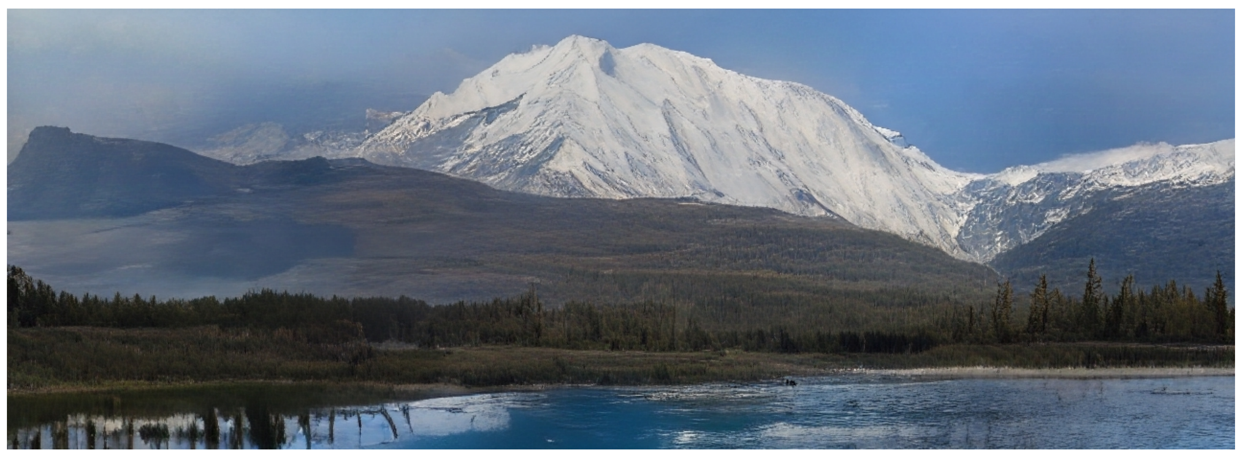
10
VQGAN – High-Resolution
High-Resolution generate의 경우 attention의 height, width를 window와 같이
Dataset이 spatial invariant하면 mega-pixel에서도 paithful
Invariant하지 않아도 COCO-GAN처럼 좌표를 condition으로 넣을 수 있음
[1904.00284] COCO-GAN: Generation by Parts via Conditional Coordinating (arxiv.org)

Slide 13
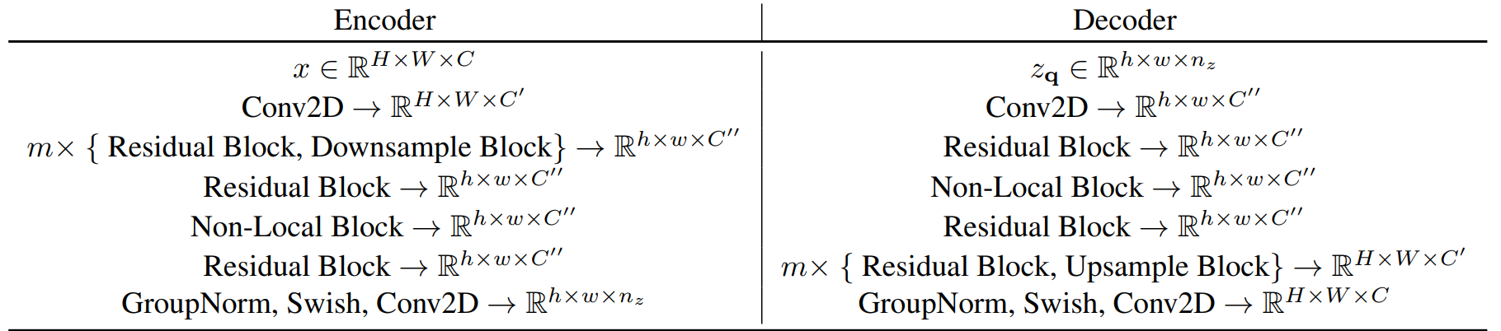
13
Experiments
CodeBook index : 1024
Sequence length : 16 x 16, m = 4
GPT2-medium
Architecture
Non-Local Neural Networks (thecvf.com)

Slide 14
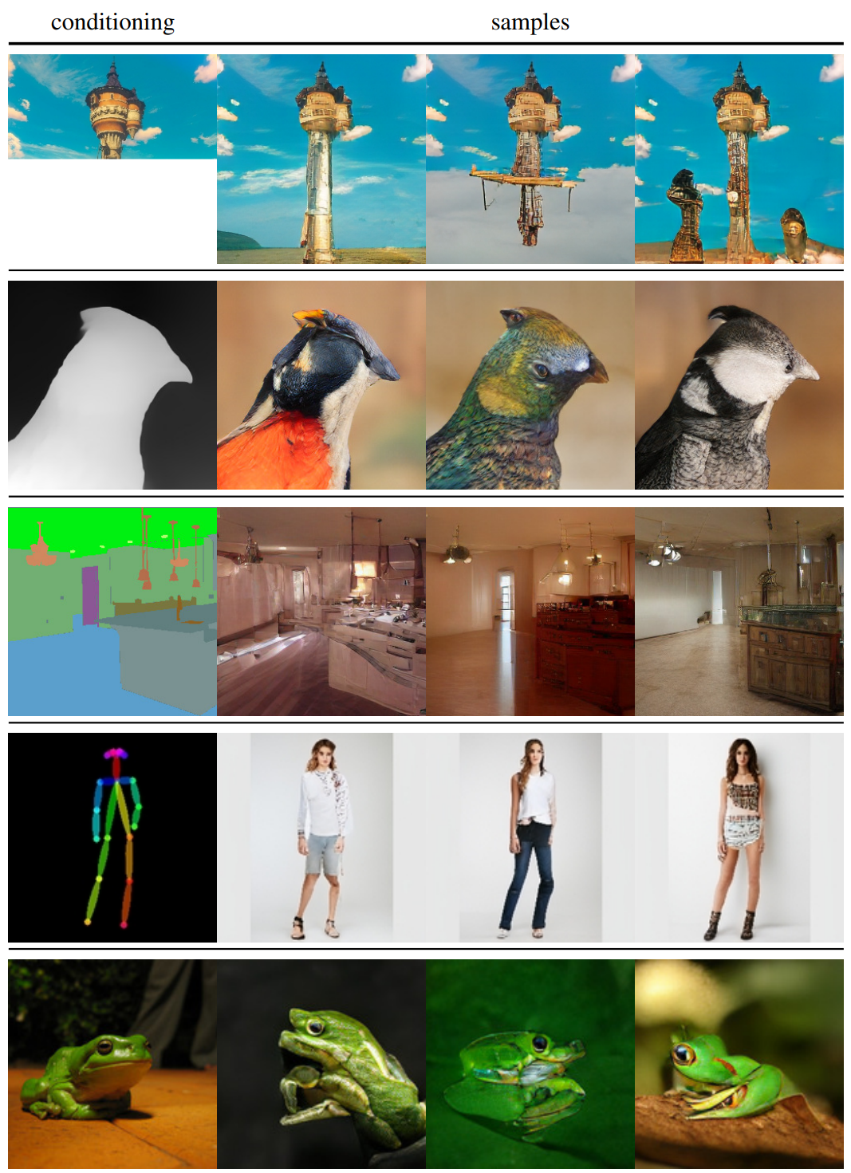
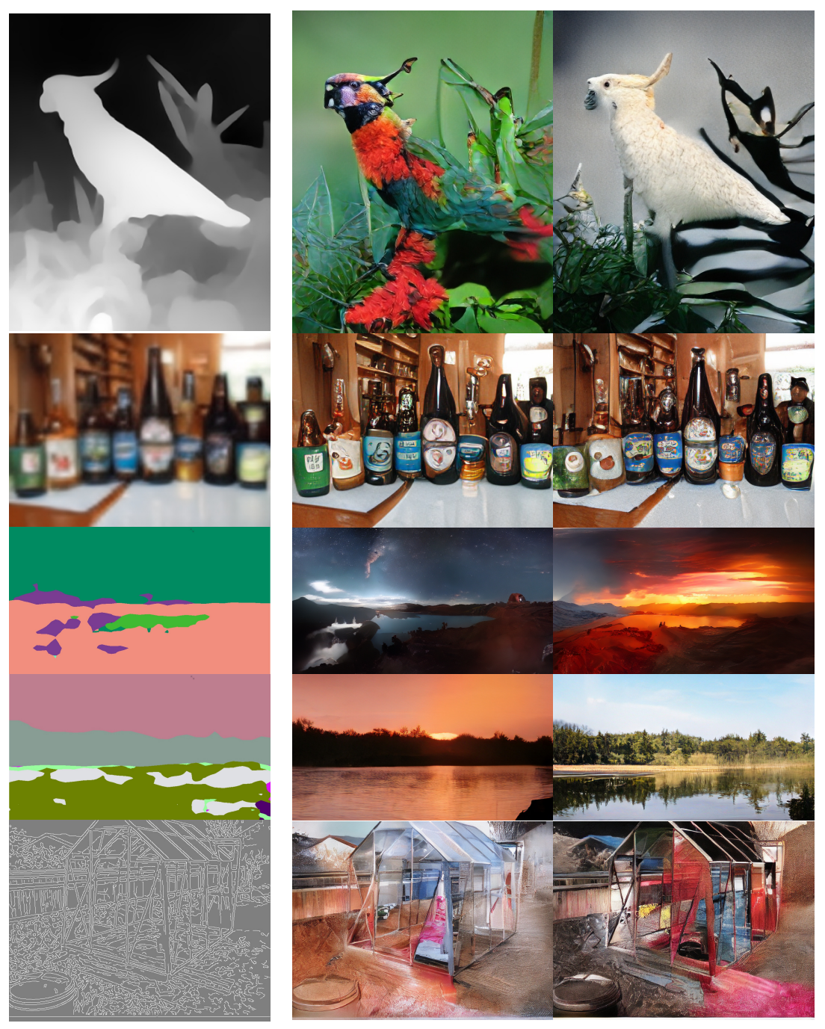
13
Experiments – Image Synthesis Tasks

Slide 15
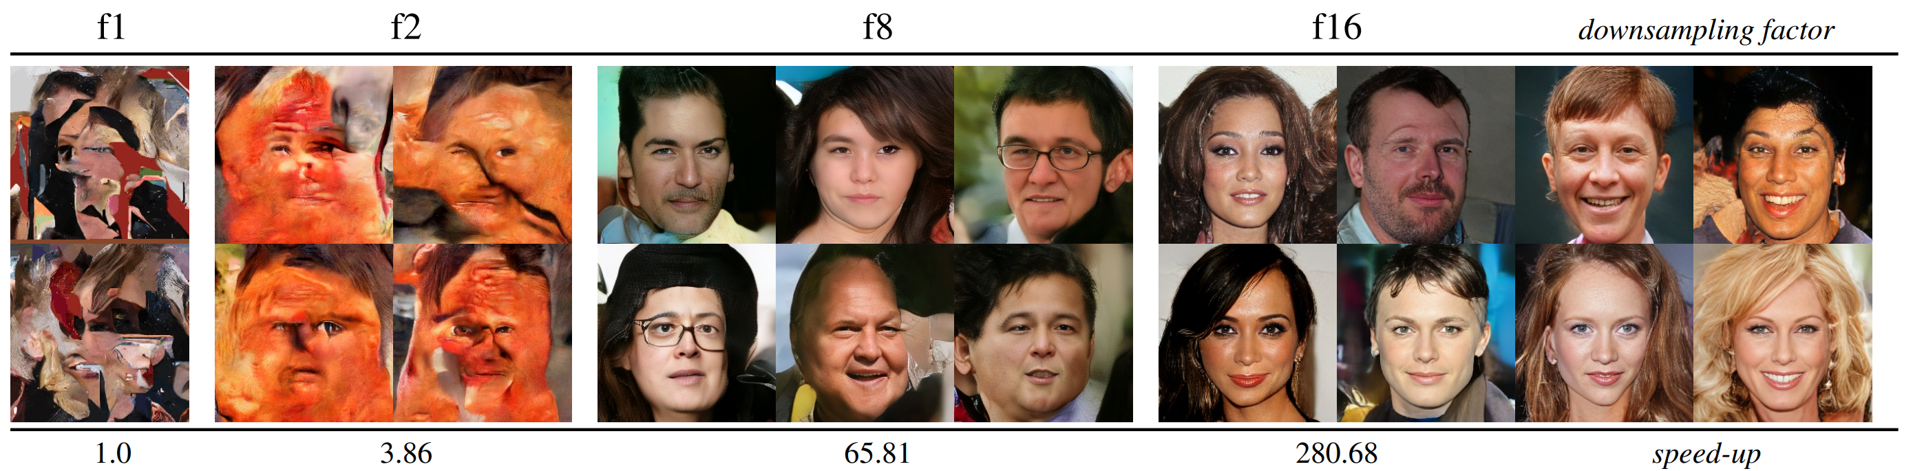
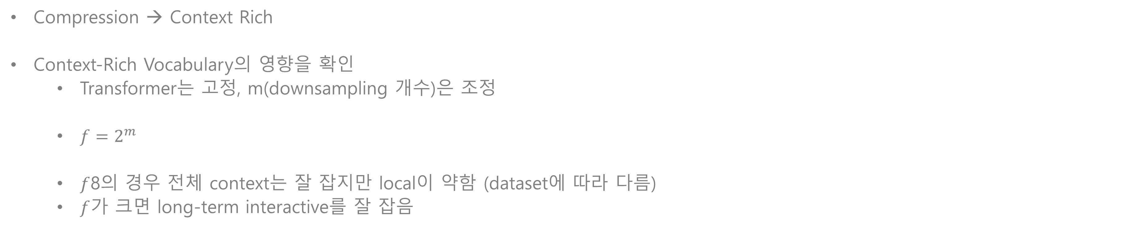
14
Experiments – Context Rich Vocabulary
Compression → Context Rich
Context-Rich Vocabulary의 영향을 확인
Transformer는 고정, m(downsampling 개수)은 조정
$f=2^{m}$
$f$8의 경우 전체 context는 잘 잡지만 local이 약함 (dataset에 따라 다름)
$f$가 크면 long-term interactive를 잘 잡음

Slide 16
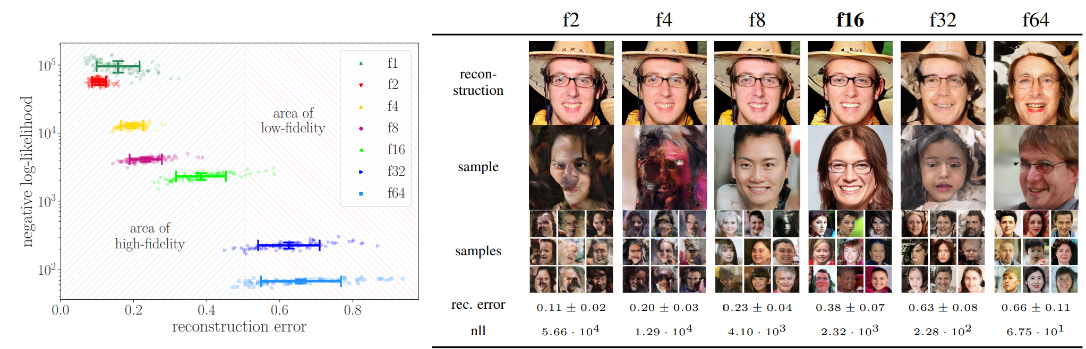
14
Experiments – Context Rich Vocabulary
$f$가 너무 크면 compression이 많이 되기 때문에 reconstruction이 잘 되지 않음
$f$가 작으면 reconstruction은 잘 되지만 sampling이 잘 안됨
Latent space를 키우면 성능이 좋아짐 (cost trade-off)

Slide 17
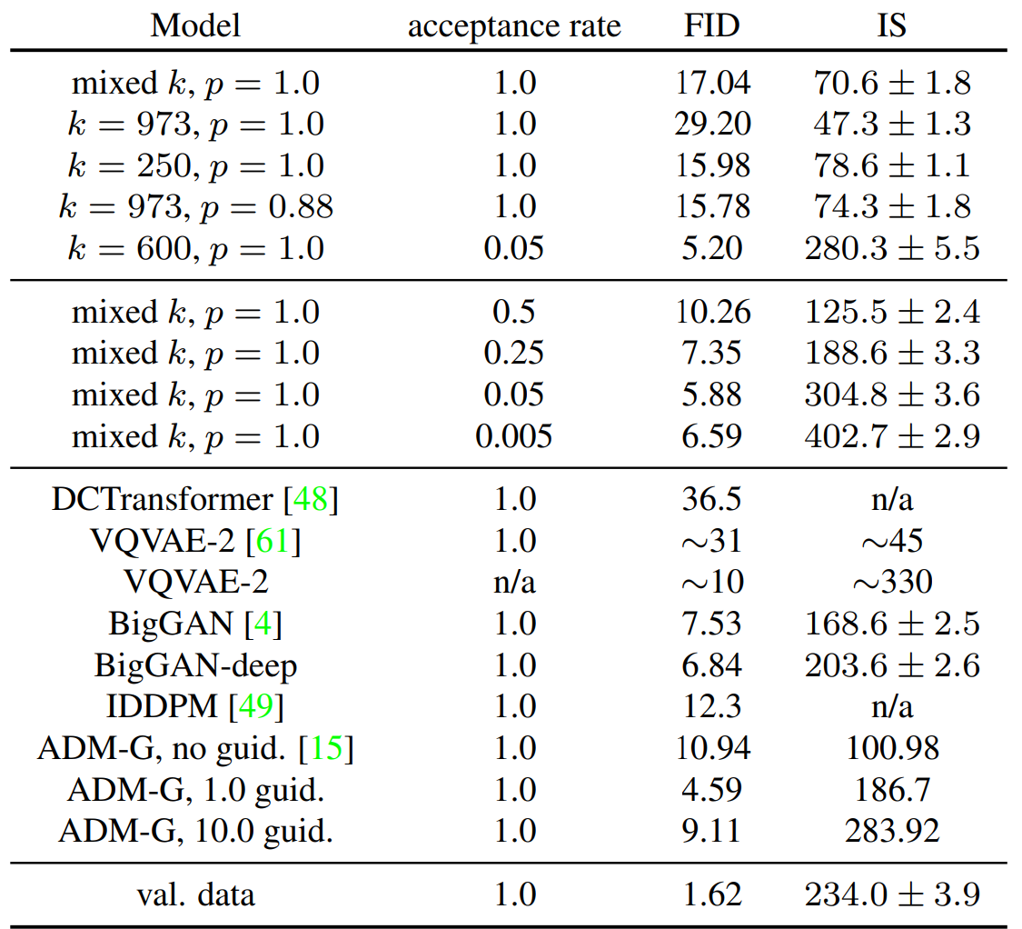
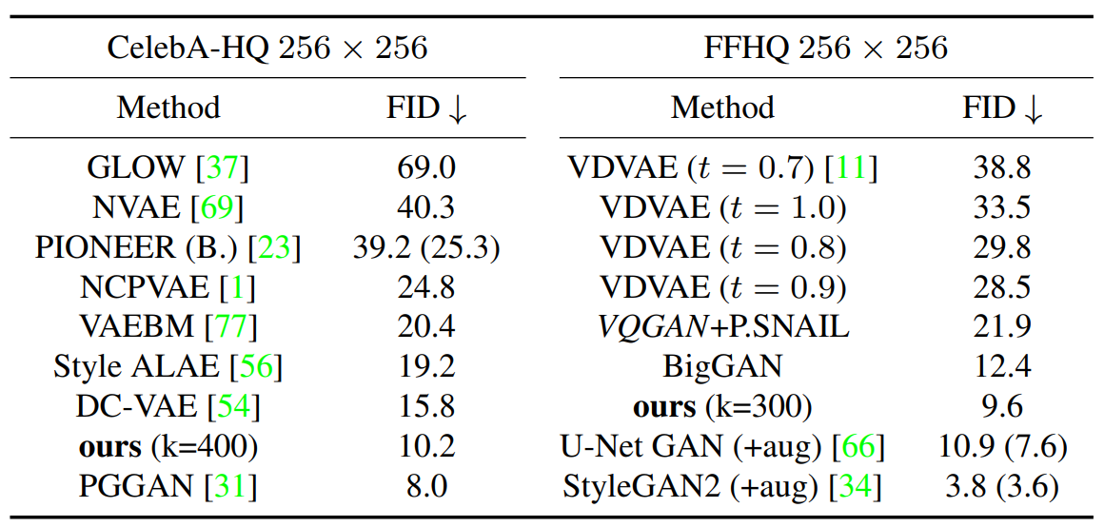
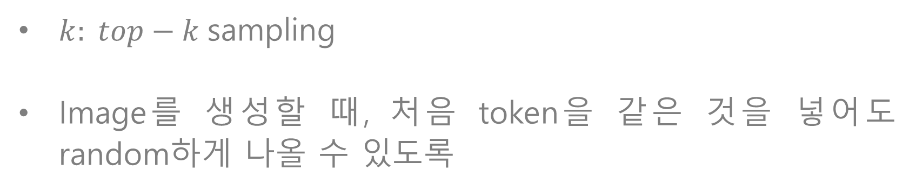
14
Experiments – Bench marking
$k: top−k$sampling
Image를 생성할 때, 처음 token을 같은 것을 넣어도 random하게 나올 수 있도록
<Unconditional>
<Conditional>

Slide 18
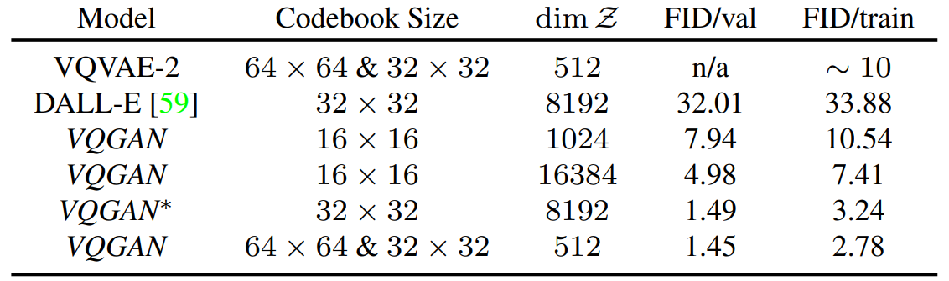
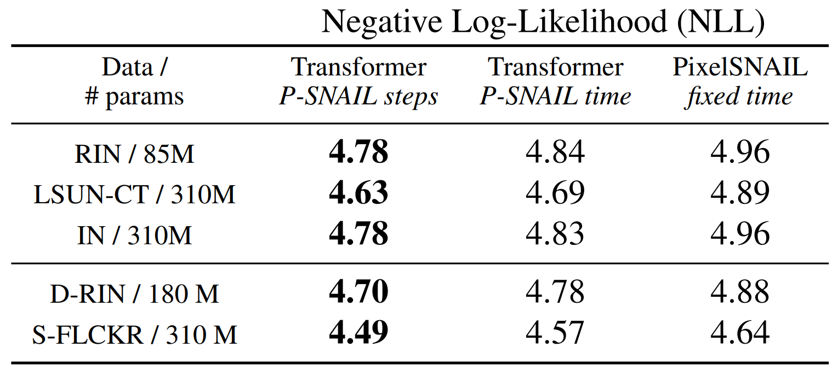
14
Experiments – Ablation Study
Discriminator의 영향 확인
Perceptual loss
GAN loss
VQVAE2, DALL-E와 비교
Transformer의 영향 확인

Slide 19
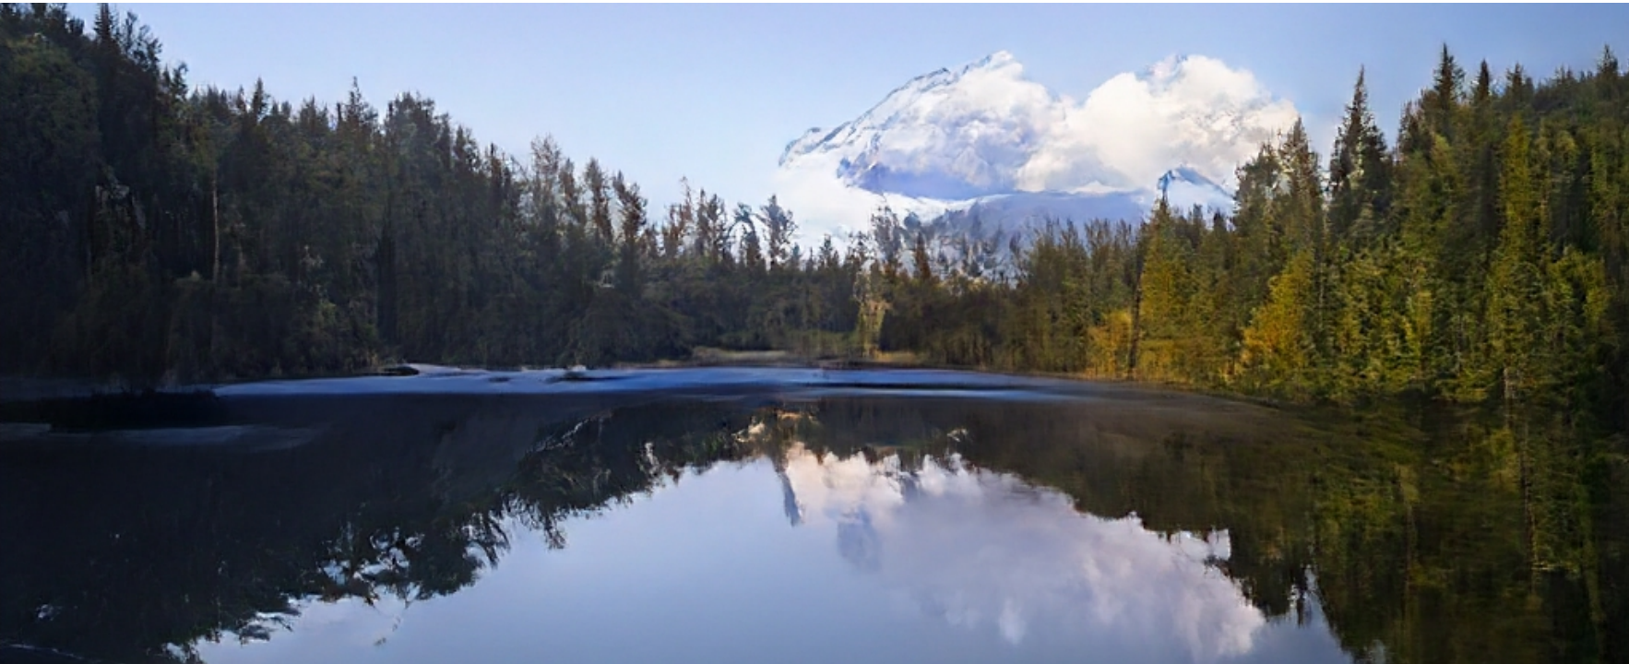
16
Conclusion
Contribution
High-resolution
Transformer의 quadratic cost 해결
General한 task에 적용 가능

